Slide 1
Урок 10
C++

Slide 2
Повтороение

Slide 3
Что такое строка?

Slide 4
Как узнать длину строки?

Slide 5
Можно ли присваивать одной строке значение второй?

Slide 6
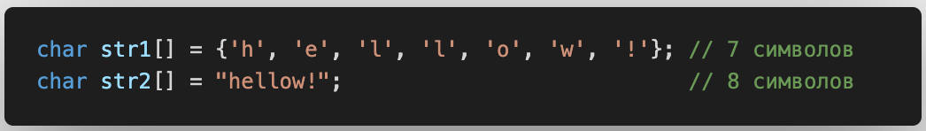
Повторение
Размерность строк

Slide 7
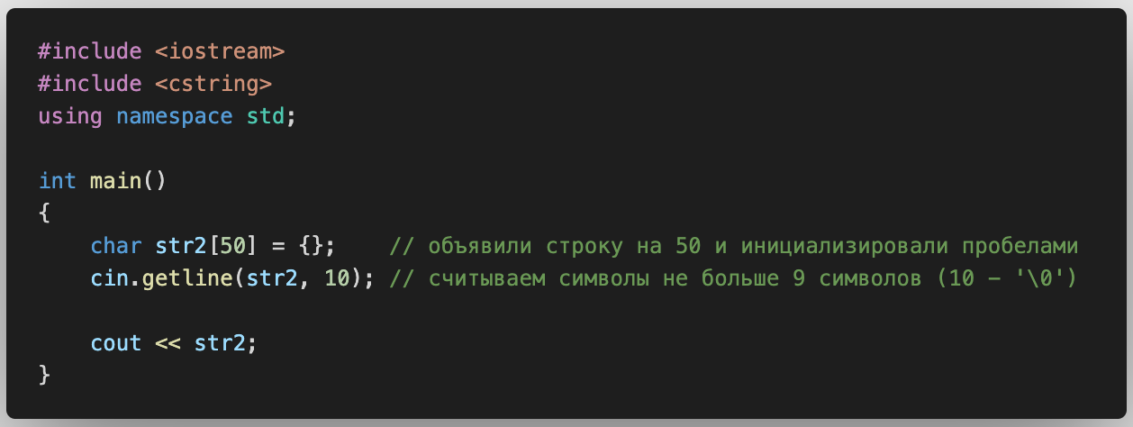
Повторение
Что будет, если считаем >9 символов?

Slide 8

Повторение
Что будет, если считаем >9 символов?

Slide 9
Задача
Задача: Требуется проверить надежность пароля.
Критерии надежности: в пароле есть буквы (нижний + верхний регистр) и цифры, а также длина пароля больше 8 символов.
На вход вводится строка, на выходе ответ: надежный или нет. (пароль не больше 100 символов)

Slide 10
Задача
Задача: Попросите пользователя ввести пароль повторно для подтверждения, если пароли совпадут, то выведите сообщение “Пароль принят”, если не совпадут, то ”Пароли не совпадают.”

Slide 11
Объектное прораммирование

Slide 12
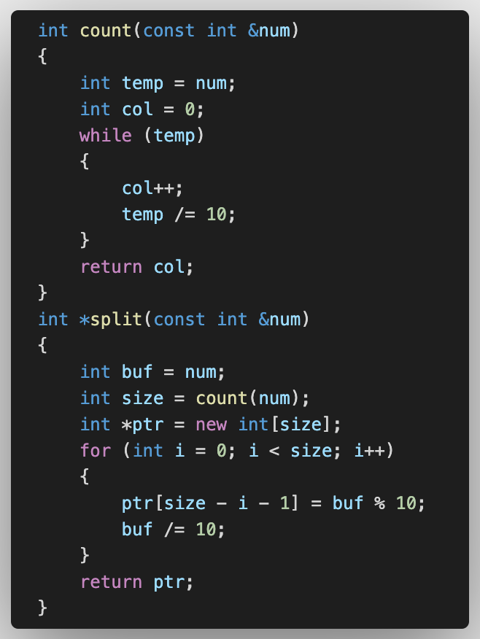
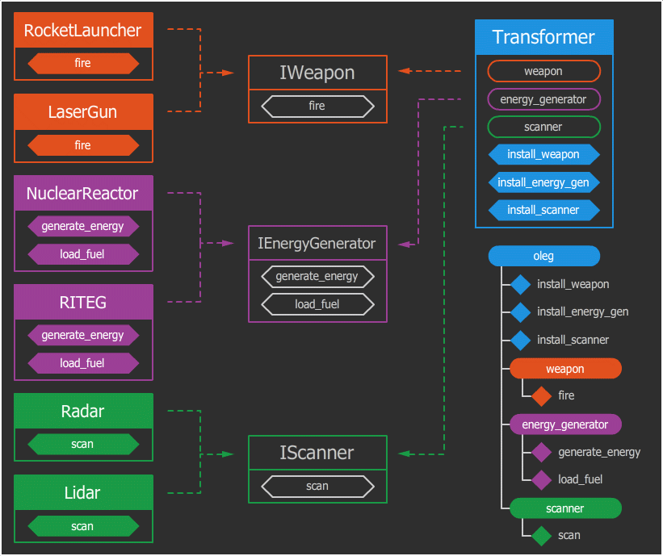
ООП
Переход от объемного кода к компактности
Объектный стиль
Функциональный стиль

Slide 13
ООП
Представьте себе жилой комплекс.

Slide 14
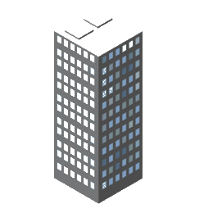
ООП
Представьте себе жилой комплекс.

Slide 15

ООП
Представьте себе жилой комплекс.

Slide 16
ООП
Представьте себе жилой комплекс.

Slide 17
Как он был построен?

Slide 18
Похожи ли здания внутри ЖК?

Slide 19
Могут ли они отличаться?

Slide 20
ООП
Заглянем в разные точки города

Slide 21
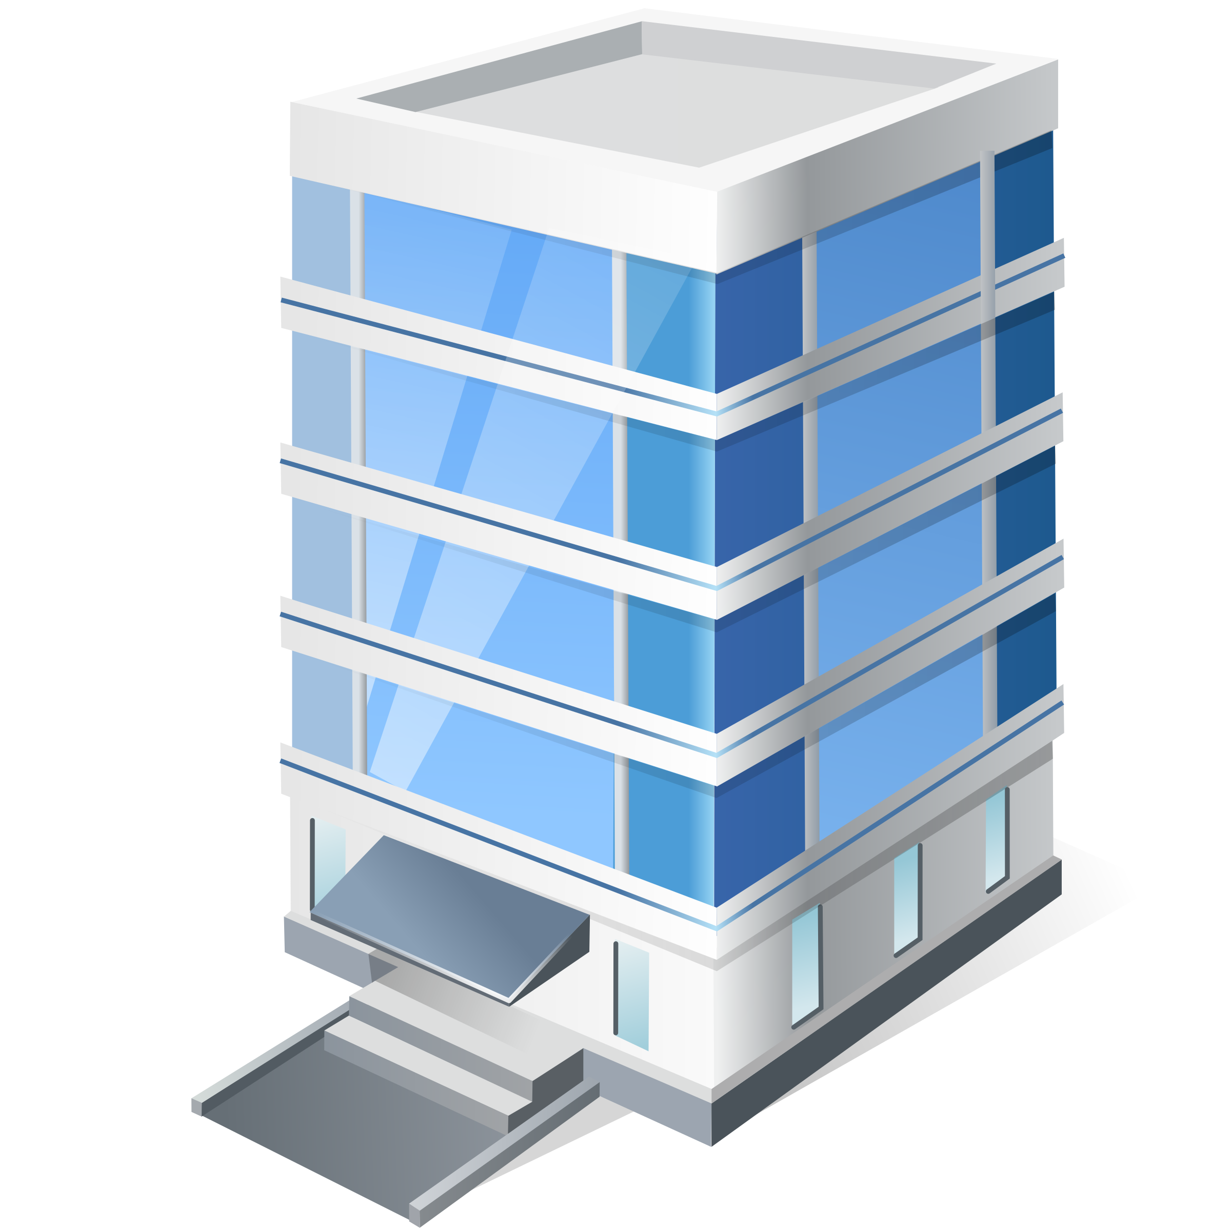
ООП
Заглянем в разные точки города

Slide 22
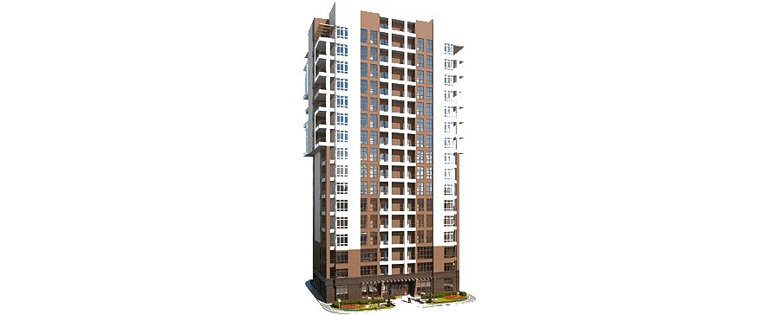
ООП
Заглянем в разные точки города

Slide 23
ООП
Заглянем в разные точки города
жк1

Slide 24
ООП
Заглянем в разные точки города
жк1
жк2

Slide 25
ООП
Заглянем в разные точки города
жк1
жк2
жк3

Slide 26
Отличаются ли между собой ЖК?

Slide 27
ООП
Рассмотрим их собенности
Название;
Кол-во этажей;
Вертолетная площадка;
Может подсвечиваться().
жк1
жк2
жк3

Slide 28
ООП
Рассмотрим их собенности
Название;
Кол-во этажей;
Вертолетная площадка;
Может подсвечиваться().
Название;
Кол-во этажей;
Год постройки;
жк1
жк2
жк3

Slide 29
ООП
Рассмотрим их собенности
Название;
Кол-во этажей;
Вертолетная площадка;
Может подсвечиваться().
Название;
Кол-во этажей;
Материал;
Цвет;
Сигнализация().
Название;
Кол-во этажей;
Год постройки.
жк1
жк2
жк3

Slide 30
ООП
Название;
Кол-во этажей;
Вертолетная площадка;
Может подсвечиваться().
Название;
Кол-во этажей;
Год постройки.
Название;
Кол-во этажей;
Материал;
Цвет;
Сигнализация().
жк1
жк2
жк3

Slide 31
ООП
Название;
Кол-во этажей;
Вертолетная площадка;
Может подсвечиваться().
Название;
Кол-во этажей;
Год постройки.
Название;
Кол-во этажей;
Материал;
Цвет;
Сигнализация().
жк1
жк2
жк3
классы

Slide 32
ООП
Название;
Кол-во этажей;
Вертолетная площадка;
Может подсвечиваться().
Название;
Кол-во этажей;
Год постройки.
Название;
Кол-во этажей;
Материал;
Цвет;
Сигнализация().
жк1
жк2
жк3
классы

Slide 33
ООП
Объекты класса жк2
Название;
Кол-во этажей;
Вертолетная площадка;
Может подсвечиваться().
Название;
Кол-во этажей;
Год постройки.
Название;
Кол-во этажей;
Материал;
Цвет;
Сигнализация().
жк1
жк2
жк3
классы

Slide 34
ООП
Объекты класса жк2
?
Название;
Кол-во этажей;
Вертолетная площадка;
Может подсвечиваться().
Название;
Кол-во этажей;
Год постройки.
Название;
Кол-во этажей;
Материал;
Цвет;
Сигнализация().
жк1
жк2
жк3
классы

Slide 35
ООП
Объекты класса жк2
Объект класса
жк3
Название;
Кол-во этажей;
Вертолетная площадка;
Может подсвечиваться().
Название;
Кол-во этажей;
Год постройки.
Название;
Кол-во этажей;
Материал;
Цвет;
Сигнализация().
жк1
жк2
жк3
классы

Slide 36
ООП
Объекты класса жк2
Объект класса
жк3
?
Название;
Кол-во этажей;
Вертолетная площадка;
Может подсвечиваться().
Название;
Кол-во этажей;
Год постройки.
Название;
Кол-во этажей;
Материал;
Цвет;
Сигнализация().
жк1
жк2
жк3
классы

Slide 37
ООП
Объекты класса жк2
Объект класса
жк3
Объект класса
жк1
Название;
Кол-во этажей;
Вертолетная площадка;
Может подсвечиваться().
Название;
Кол-во этажей;
Год постройки.
Название;
Кол-во этажей;
Материал;
Цвет;
Сигнализация().
жк1
жк2
жк3
классы

Slide 38
ООП
Объект класса
жк3
Объект класса
жк1
Название;
Кол-во этажей;
Вертолетная площадка;
Может подсвечиваться().
Название;
Кол-во этажей;
Материал;
Цвет;
Сигнализация().
жк1
жк3
классы

Slide 39
ООП
Объект класса
жк3
Объект класса
жк1
Название;
Кол-во этажей;
Вертолетная площадка;
Может подсвечиваться().
Название;
Кол-во этажей;
Материал;
Цвет;
Сигнализация().
поля класса
жк1
жк1
жк3
классы

Slide 40
ООП
Объект класса
жк3
Объект класса
жк1
Название;
Кол-во этажей;
Вертолетная площадка;
Может подсвечиваться().
Название;
Кол-во этажей;
Материал;
Цвет;
Сигнализация().
поля класса
жк1
методы класса
жк1
жк1
жк3
классы

Slide 41
ООП
Объект класса
жк3
Объект класса
жк1
Название;
Кол-во этажей;
Вертолетная площадка;
Может подсвечиваться().
Название;
Кол-во этажей;
Материал;
Цвет;
Сигнализация().
поля класса
жк1
?
методы класса
жк1
?
жк1
жк3
классы

Slide 42
ООП
Объект класса
жк3
Объект класса
жк1
Название;
Кол-во этажей;
Вертолетная площадка;
Может подсвечиваться().
Название;
Кол-во этажей;
Материал;
Цвет;
Сигнализация().
поля класса
жк1
поля класса
жк3
методы класса
жк1
методы класса
жк3
жк1
жк3
классы

Slide 43
ООП
Объект — это сущность, способная сохранять свое состояние (информацию) и обеспечивающая набор операций (поведение) для проверки и изменения этого состояния.

